Slide 1
創見資訊 法人說明會
2024年第四季

Slide 2







關於創見
1989年
成立
全球12個
營運據點
台灣
製造
總員工數
1100+
總產品數
2000+
150+
專利認可

Slide 3


全球佈局
英國
德國
北京
荷蘭
韓國
馬里蘭
上海
日本
洛杉磯
深圳
台北總部 & 工廠
香港
分公司
分公司+倉庫據點

Slide 4
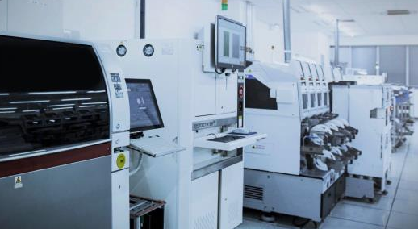
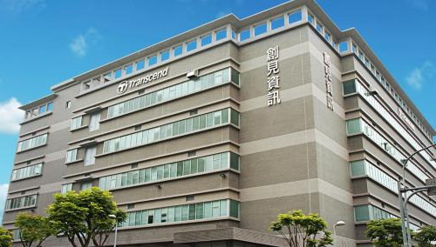
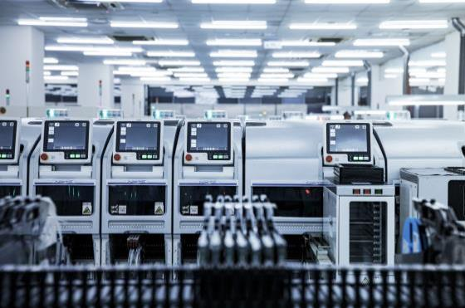
頂尖生產量能
15條
高速SMT產線
1千萬
pcs/月
35Km²
工廠總面積
高度自動化
生產系統

Slide 5



獲獎殊榮
台灣25大國際品牌
創見連續17年獲得國際權威品牌價值調查機構Interbrand認可為2023年「台灣最佳國際品牌」台灣排名25大品牌之一，品牌價值超過1億美金。
臺灣永續指數成分股
創見於2023年12月首次入選「臺灣永續指數」成分股，肯定創見在環境保護、社會責任與公司治理的卓越表現，推動公司對永續發展的承諾與實踐。

Slide 6

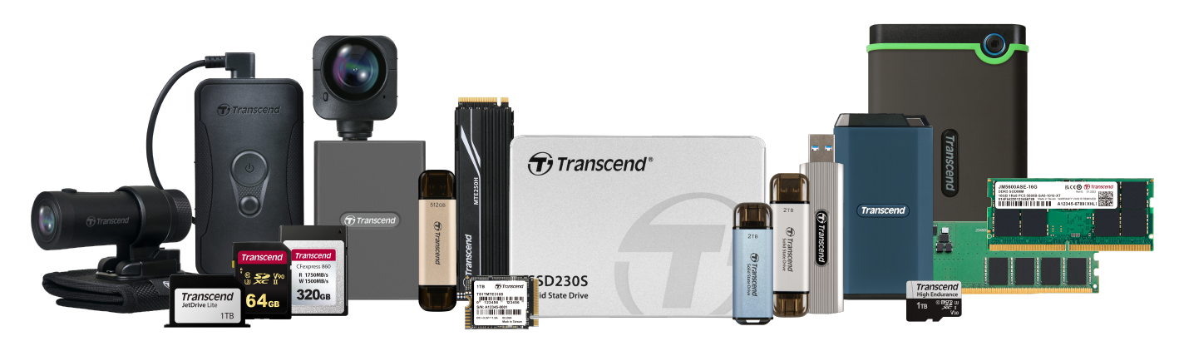
多樣化商規產品
Product overview
內接式固態硬碟 行動固態硬碟 外接式儲存裝置 個人雲端儲存裝置 | 行車記錄器 密錄器 記憶卡 隨身碟 | DRAM模組 蘋果升級方案 讀卡機與配件

Slide 7

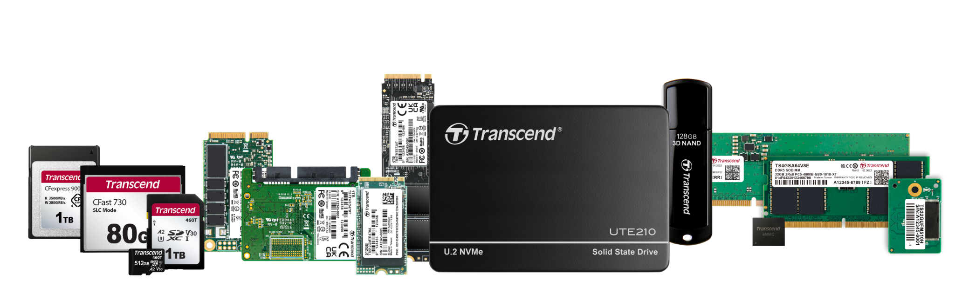
嵌入式解決方案
Product overview
記憶卡 | 固態硬碟 | Flash 解決方案 | DRAM 模組
SD Cards microSD Cards CompactFlash Cards CFast Cards CFexpress Cards MMC | U.2 SSDs PCIe M.2 SSDs SATA III M.2 SSDs 2.5” SATA & PATA SSDs mSATA SSDs Half-Slim SSDs | USB Flash Drives USB Flash Modules PATA Flash Modules e.MMC | DDR5 DDR4 DDR3 DDR2/DDR

Slide 8
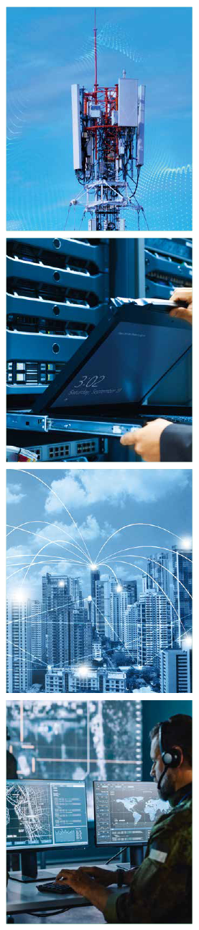
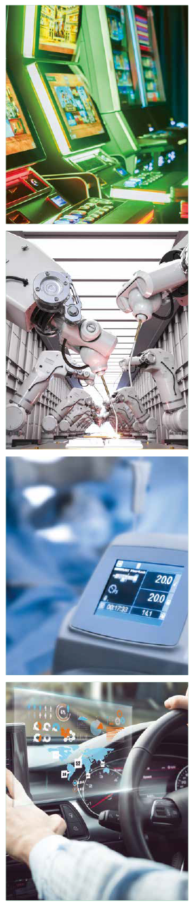
深耕8大應用領域
創見嵌入式解決方案應用於不同產業領域
交通運輸 車隊管理系統 交通事故偵測 全自動駕駛輔助系統 醫療照護 醫療平板與多合一電腦 醫療影像儲存 病患監控系統 數位娛樂 博弈機台 彩券投注系統 玩家追蹤系統 | 工業自動化 機器人控制 人機介面 數位孿生技術 網路通訊 工業級網路交換器 5G 基地台 網路安全裝置 嵌入式運算 數位看板 無風扇電腦 嵌入式電腦 | AIoT 邊緣運算 智慧城市 軍事防禦 強固型電腦與筆電 高耐用機架式系統

Slide 9
2024 新品介紹

Slide 10
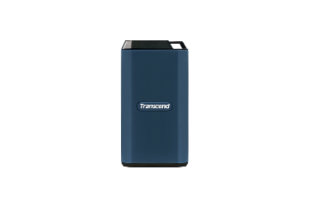
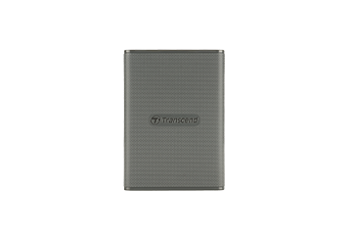
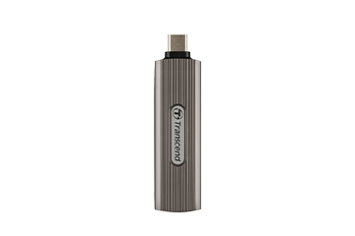
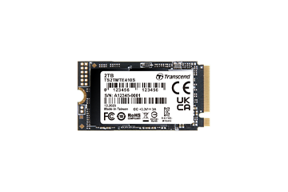
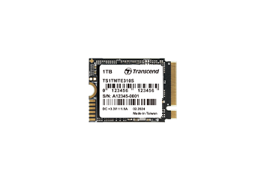
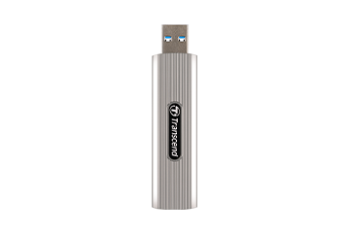
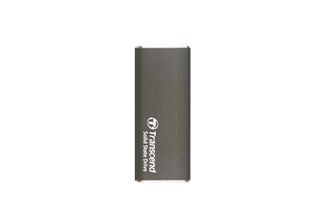
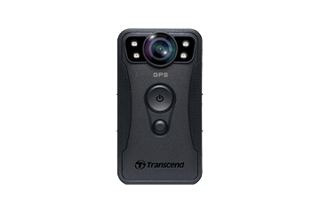
消費性產品
行動固態硬碟
內接式固態硬碟
具備高速和大容量的行動固態硬碟。
為遊戲玩家和商務人士量身打造。
ESD410C | ESD360C | ESD330C | MTE410S | MTE310S
ESD320A | ESD265C |  |  | DPB40
密錄器
為警消安防專業人士記錄高畫質影像證據。

Slide 11
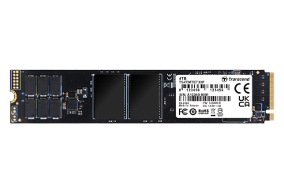
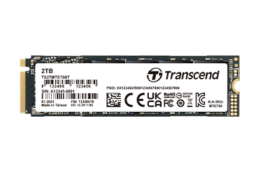
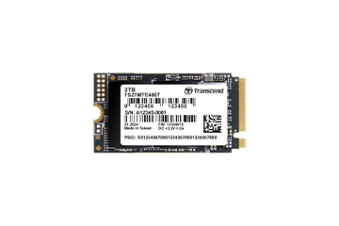
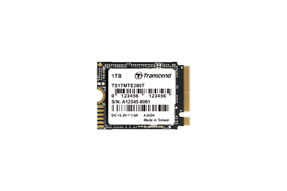
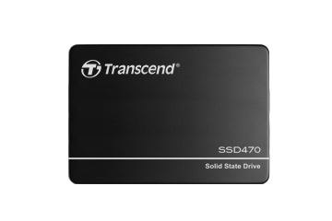
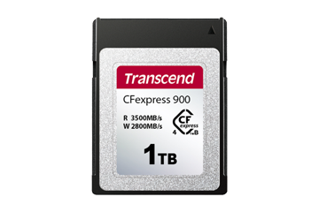
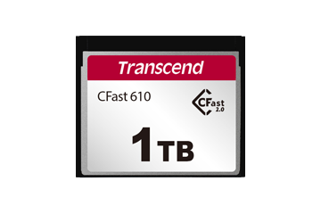
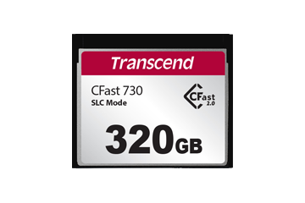
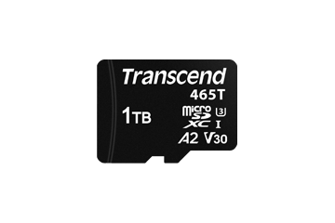
嵌入式解決方案
工業用固態硬碟
MTE730P M.2 22110 | MTE760T M.2 2280 | MTE480T M.2 2242 | MTE380T M.2 2230 | SSD470N Direct Write
CFE900 | CFX610 | CFX730 | USD465T
具成本效益且耐用的儲存解決方案。
工業用記憶卡
針對車載運算、醫療設備、智慧監控等讀寫密集應用。

Slide 12
財務資訊

Slide 13
2024Q3 合併損益表
單位：新台幣百萬元；每股盈餘為元
 | 2024Q3
 | 金額 | %
銷貨收入 | 2,517 | 100
銷貨成本 | (1,785)
營業毛利 | 732 | 29.1
營業費用 | (282) | (11.2)
營業淨利 | 450 | 17.9
營業外收入/支出 | (9) | (0.4)
稅前淨利 | 441 | 17.5
本期淨利 | 348 | 13.8
每股盈餘 | 0.81
2024~Q3
金額 | %
7,581 | 100
(5,109)
2,472 | 32.6
(887) | (11.7)
1,585 | 20.9
689 | 9.1
2,274 | 30.0
1,870 | 24.7
4.36
2023~Q3
金額 | %
7,805 | 100
(5,816)
1,989 | 25.5
(866) | (11.1)
1,123 | 14.4
698 | 8.9
1,821 | 23.3
1,458 | 18.7
3.40

Slide 14
2024Q3合併資產負債表
單位：新台幣百萬元
 | 2024/9/30
 | 金額 | %
總資產 | 21,971 | 100
流動資產 | 15,059 | 68.5
現金及約當現金 | 1,353 | 6.2
金融資產-流動 | 6,296 | 28.7
應收帳款 | 1,178 | 5.4
存貨 | 6,103 | 27.8
非流動資產 | 6,912 | 31.5
金融資產-非流動 | 2,433 | 11.1
不動產、廠房及設備 | 4,118 | 18.7
總負債 | 2,692 | 12.3
流動負債 | 2,449 | 11.1
應付帳款 | 1,710 | 7.8
權益總計 | 19,279 | 87.7
財務指標
股東權益報酬率 | 12.94%
資產報酬率 | 11.35%
2023/12/31
金額 | %
22,289 | 100
16,395 | 73.6
1,859 | 8.3
8,131 | 36.5
1,248 | 5.6
5,004 | 22.4
5,894 | 26.4
1,390 | 6.2
4,090 | 18.3
3,020 | 13.6
2,703 | 12.1
1,832 | 8.2
19,269 | 86.4
10.30%
8.90%
2023/9/30
金額 | %
21,148 | 100
15,335 | 72.5
1,510 | 7.1
8,672 | 41.0
1,461 | 6.9
3,533 | 16.7
5,813 | 27.5
1,249 | 5.9
4,104 | 19.4
2,477 | 11.7
2,098 | 9.9
1,432 | 6.8
18,671 | 88.3
10.41%
9.20%

Slide 15
2024Q3合併現金流量表
單位：新台幣百萬元
 | 2024~Q3 | 2023~Q3
 | 金額 | 金額
合併稅前淨利 | 2,274 | 1,821
營業活動之現金流量 | (764) | 1,472
投資活動之現金流量 | 2,425 | (655)
籌資活動之現金流量 | (2,198) | (2,450)
匯率影響數 | 31 | (44)
本期現金及約當現金減少/增加數 | (506) | (1,677)
期初現金及約當現金餘額 | 1,859 | 3,187
期末現金及約當現金餘額 | 1,353 | 1,510

Slide 16
產品銷售佔比變化

Slide 17
地區銷售佔比變化
2024~Q3
2023

Slide 18
2022Q3-2024Q3 獲利比率及每股盈餘情況
註: 2022Q3~2024Q3流通在外股數為4.29億股

Slide 19
2019-2023 股利發放及殖利率情況
Note: 2023 股利殖利率 4.76%=4.99/104.88 (2024/1-9 平均股價 )

Slide 20
Q & A

